Slide 1
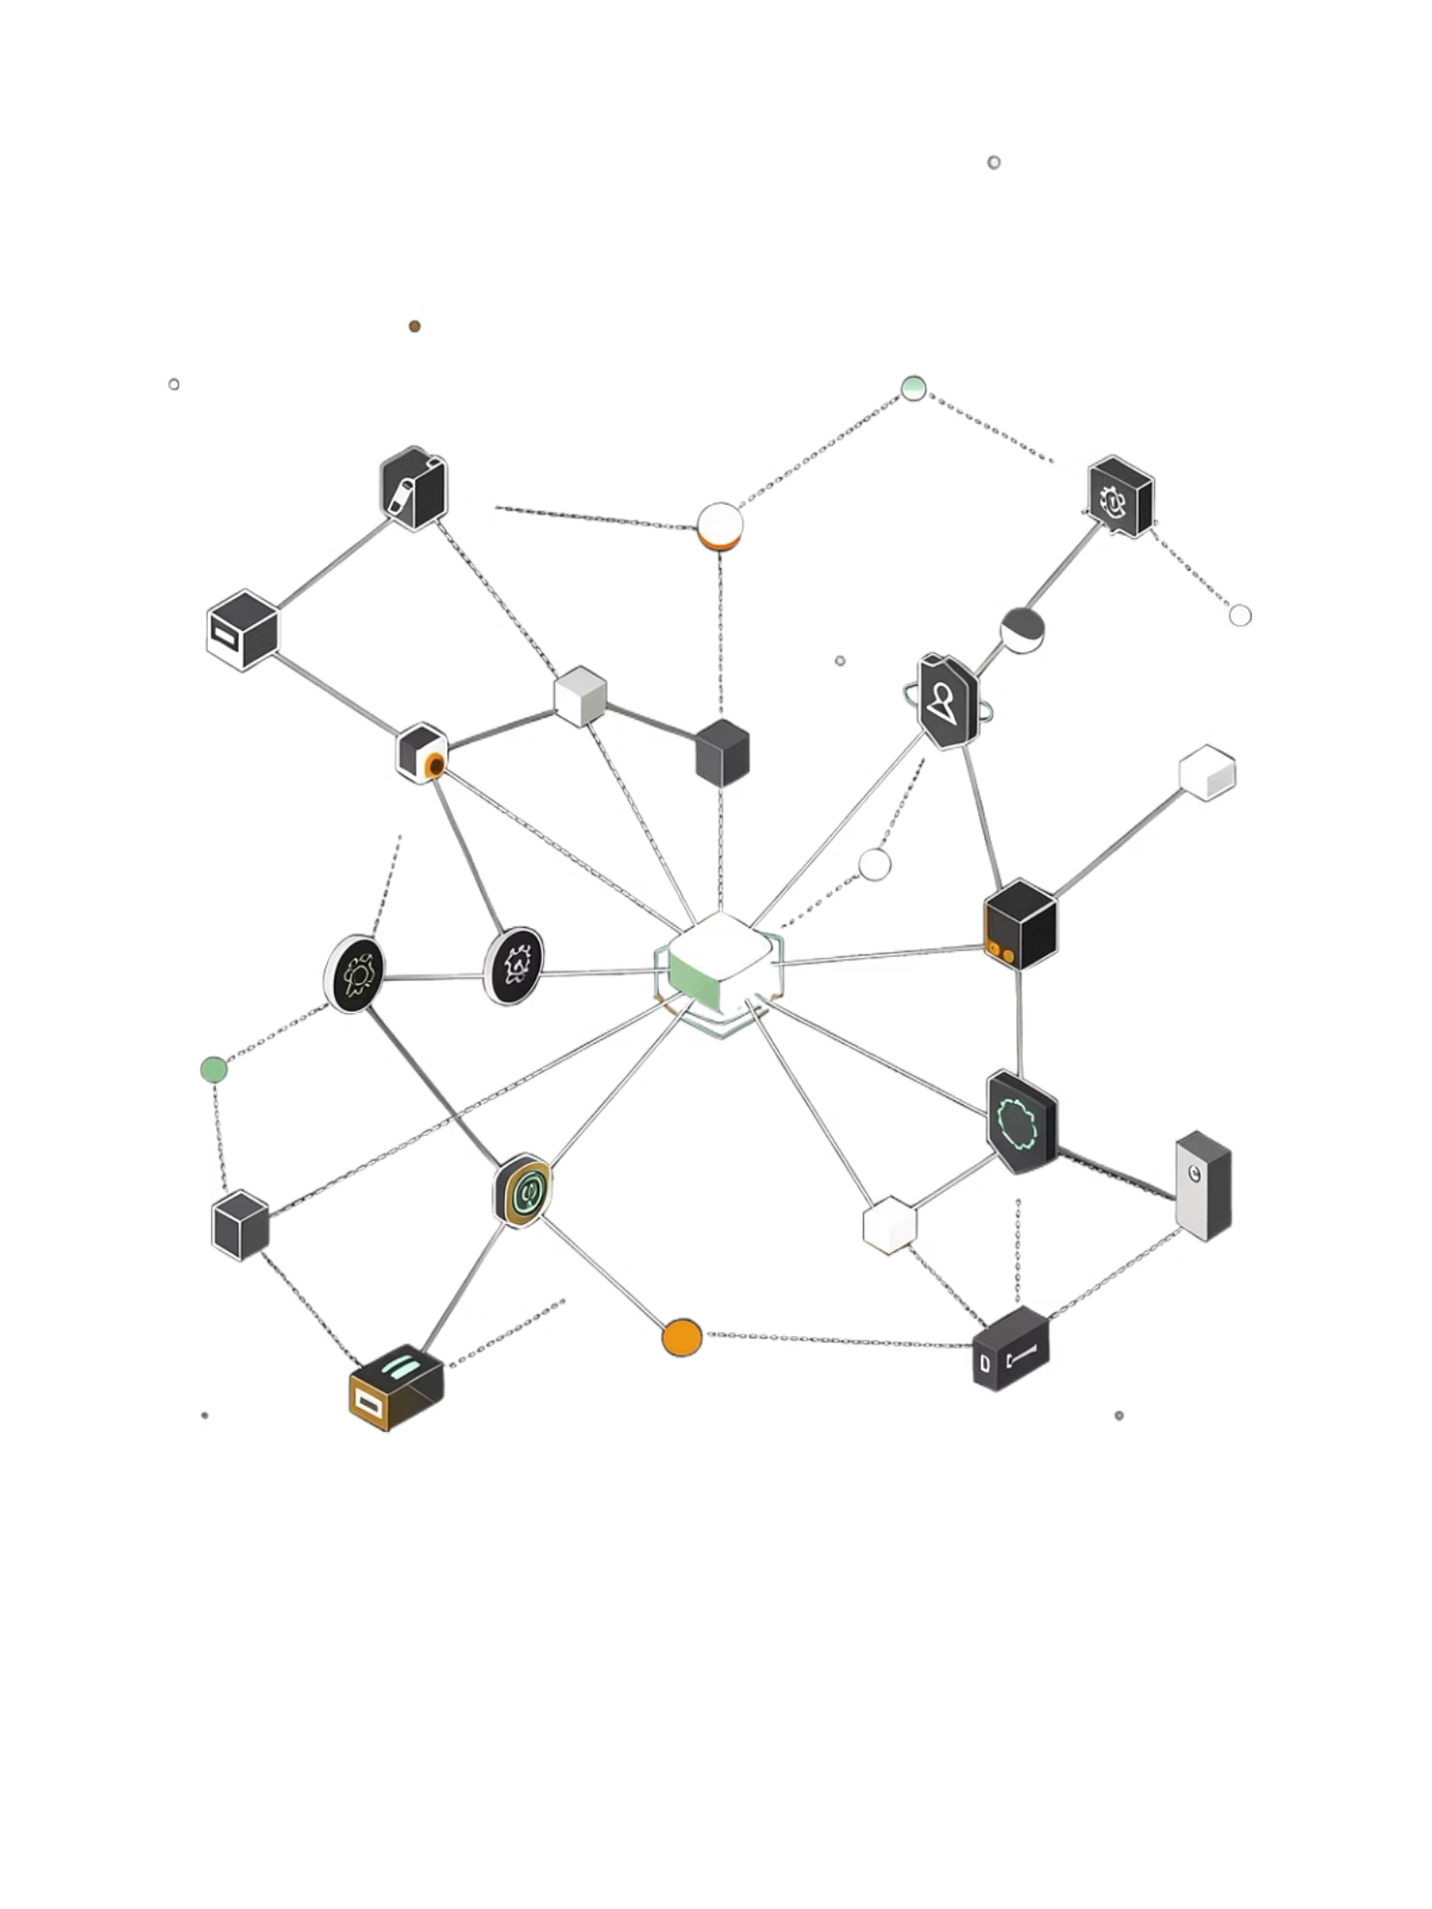
Bezbjednost u Distribuiranim Sistemima
Konkurentno računarstvo-distribuirano programiranje
PANEVROPSKI UNIVERZITET APEIRON, BANJA LUKA
Student: Ivan Pavlović
Predmetni Nastavnik: Prof. dr Negovan Stamenković
Banja Luka, April 2026.

Slide 2
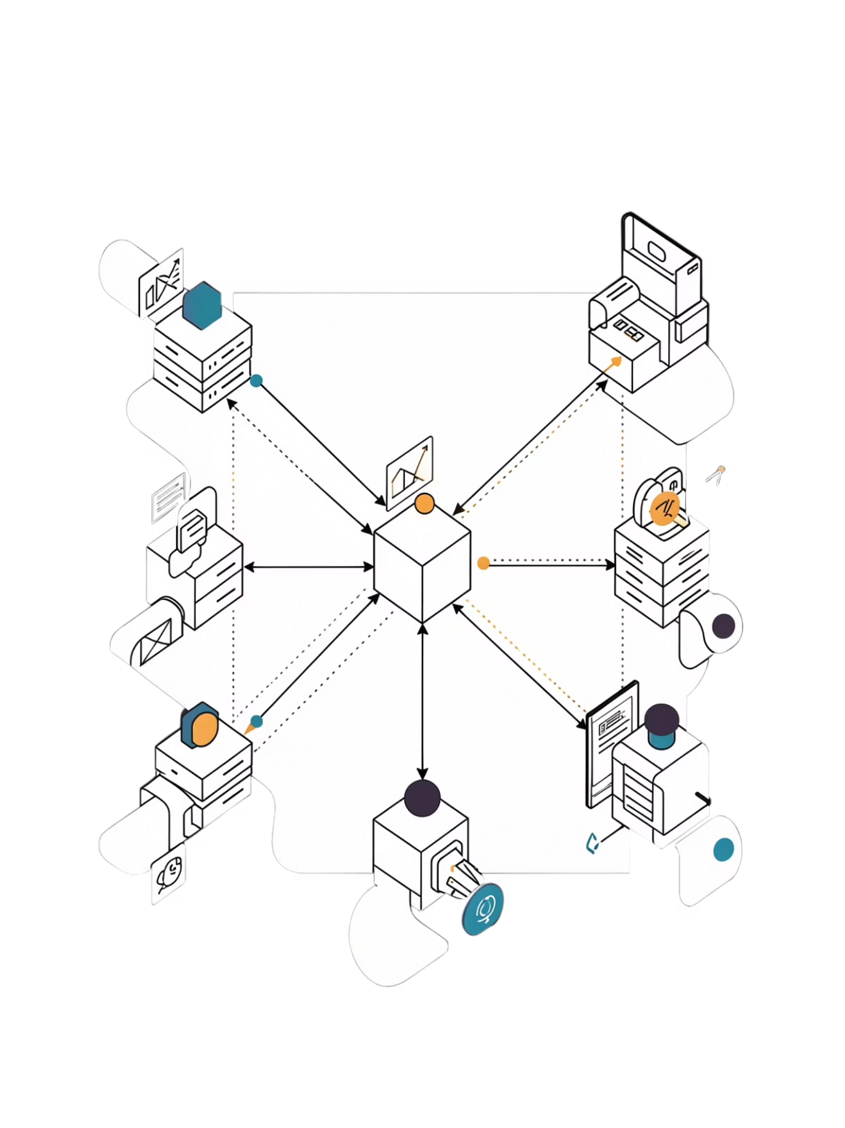
Šta su Distribuirani Sistemi?
Skup međusobno povezanih računarskih jedinica koje zajednički ostvaruju funkcionalnost, a korisniku se predstavljaju kao jedinstven sistem. Podaci su raspoređeni kroz više lokacija, servisa i baza podataka.
Skalabilnost
Dostupnost
Raspodjela opterećenja između čvorova omogućava rast sistema
Neprekidni rad servisa uz redundansu i replikaciju
Složenost
Veća površina napada i međuzavisnost komponenti

Slide 3
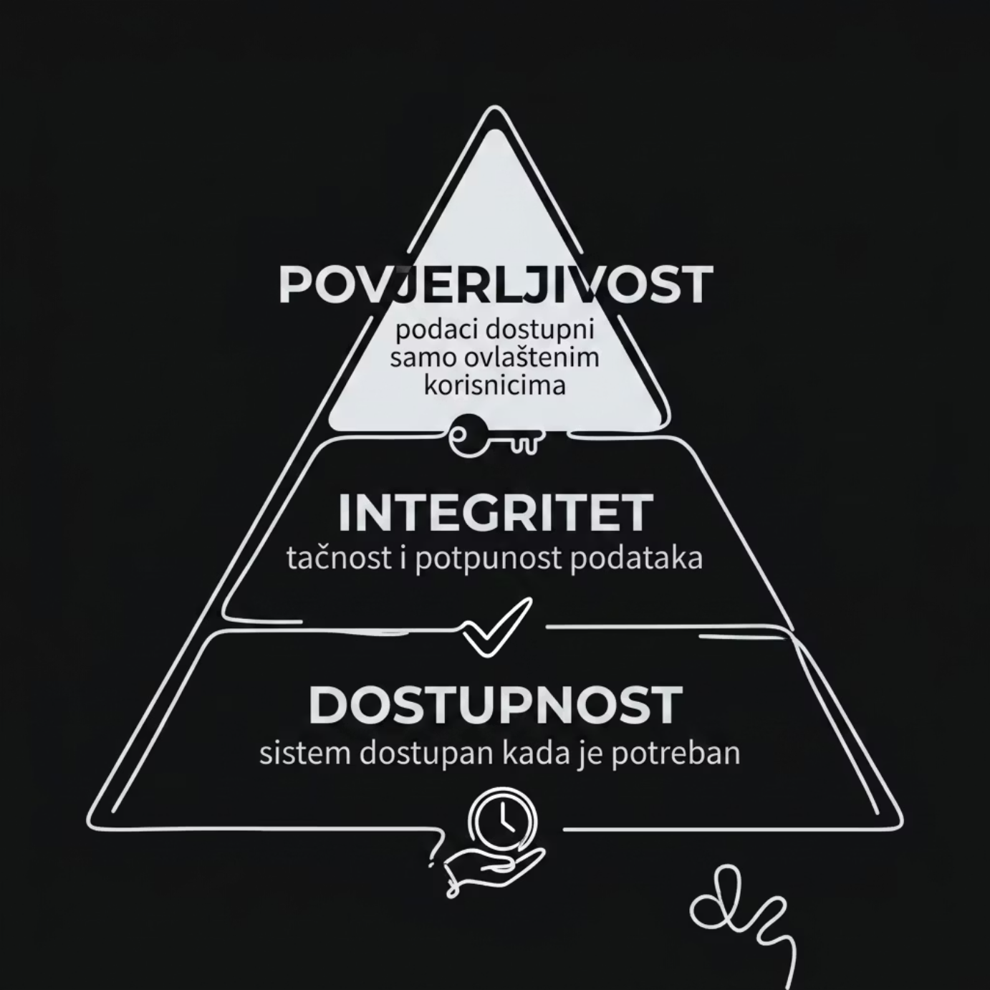

Mehanizmi Kontrole
Tri ključna stuba bezbjednosti
Povjerljivost — pristup samo ovlašćenim korisnicima i servisima
Integritet — tačnost i neizmijenjenost podataka i sistema
Dostupnost — sistem dostupan kada je potreban
U distribuiranim sistemima svaki stub zahtijeva zaštitu na više nivoa istovremeno — u bazama, tokom prenosa i u međuservisnoj komunikaciji.
Dodatni mehanizmi
Autentifikacija — provjera identiteta korisnika, servisa i uređaja
Autorizacija — definisanje prava pristupa nakon provjere identiteta
Odgovornost — evidencija ko je i kada izvršio radnju

Slide 4
Prijetnje i Ranjivosti
Mrežne prijetnje
Napadi na identitet
Napadi na podatke
Presretanje saobraćaja, DNS manipulacija, neovlašćeni pristup kroz slabe lozinke i otvorene portove
Phishing, krađa tokena, eskalacija privilegija i bočno kretanje kroz sistem nakon početne kompromitacije
Krađa, izmjena ili brisanje podataka u bazama, kešu i tokom API komunikacije
Napadi na dostupnost
Ljudski faktor
DDoS i preopterećenje resursa — onemogućavanje normalnog rada servisa
Greške konfiguracije, zastarjele komponente i nedostatak bezbjednosne kulture

Slide 5
Ključni Zahtjevi Bezbjednosti
Povjerljivost podataka
Integritet sistema
Dostupnost i otpornost
Klasifikacija podataka, kriptografija i kontrola pristupa na svim nivoima
Kriptografski potpisi, validacija ulaza i kontrola promjena konfiguracije
Redundansa, replikacija, balansiranje opterećenja i planovi kontinuiteta
Upravljanje identitetom
Revizija i odgovornost
Centralizovani IAM, princip najmanjih privilegija i kontrola pristupa po ulozi
Centralizovani logovi, korelacija događaja i forenzička analiza

Slide 6
Tehnička Rješenja za Zaštitu
1
Kriptografija
Šifrovanje podataka u mirovanju i tokom prenosa; pravilno upravljanje ključevima
2
PKI i sertifikati
Digitalni sertifikati za međusobnu provjeru identiteta servisa; TLS za sve komunikacione tokove
3
Višefaktorska autentifikacija
Kombinacija znanja, posjedovanja i biometrije; kratkotrajni tokeni i kontrola sesija
4
Segmentacija mreže
Izolacija servisa, stroga pravila komunikacije i mrežni filteri za ograničavanje štete

Slide 7
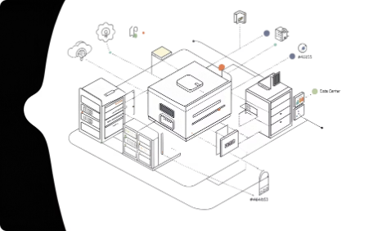
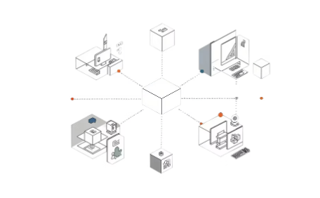
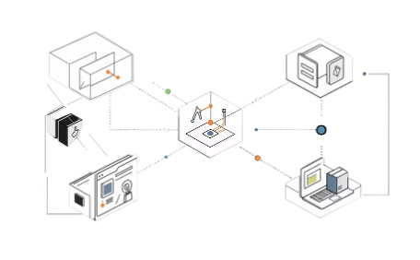
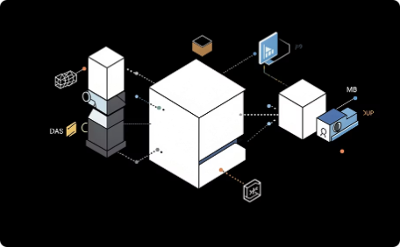
Bezbjednost u Savremenim Arhitekturama
Cloud okruženja
Mikroservisi
API bezbjednost
Kontejneri
Model podijeljene odgovornosti — provajder štiti infrastrukturu, korisnik konfiguraciju, pristup i podatke
Međusobna autentifikacija servisa, šifrovanje komunikacije i centralno upravljanje tajnama
Autentifikacija i autorizacija za svaki zahtjev, validacija ulaza i zaštita od zloupotrebe
Kontrola porijekla slika, skeniranje ranjivosti i zaštita orkestracione ravni

Slide 8
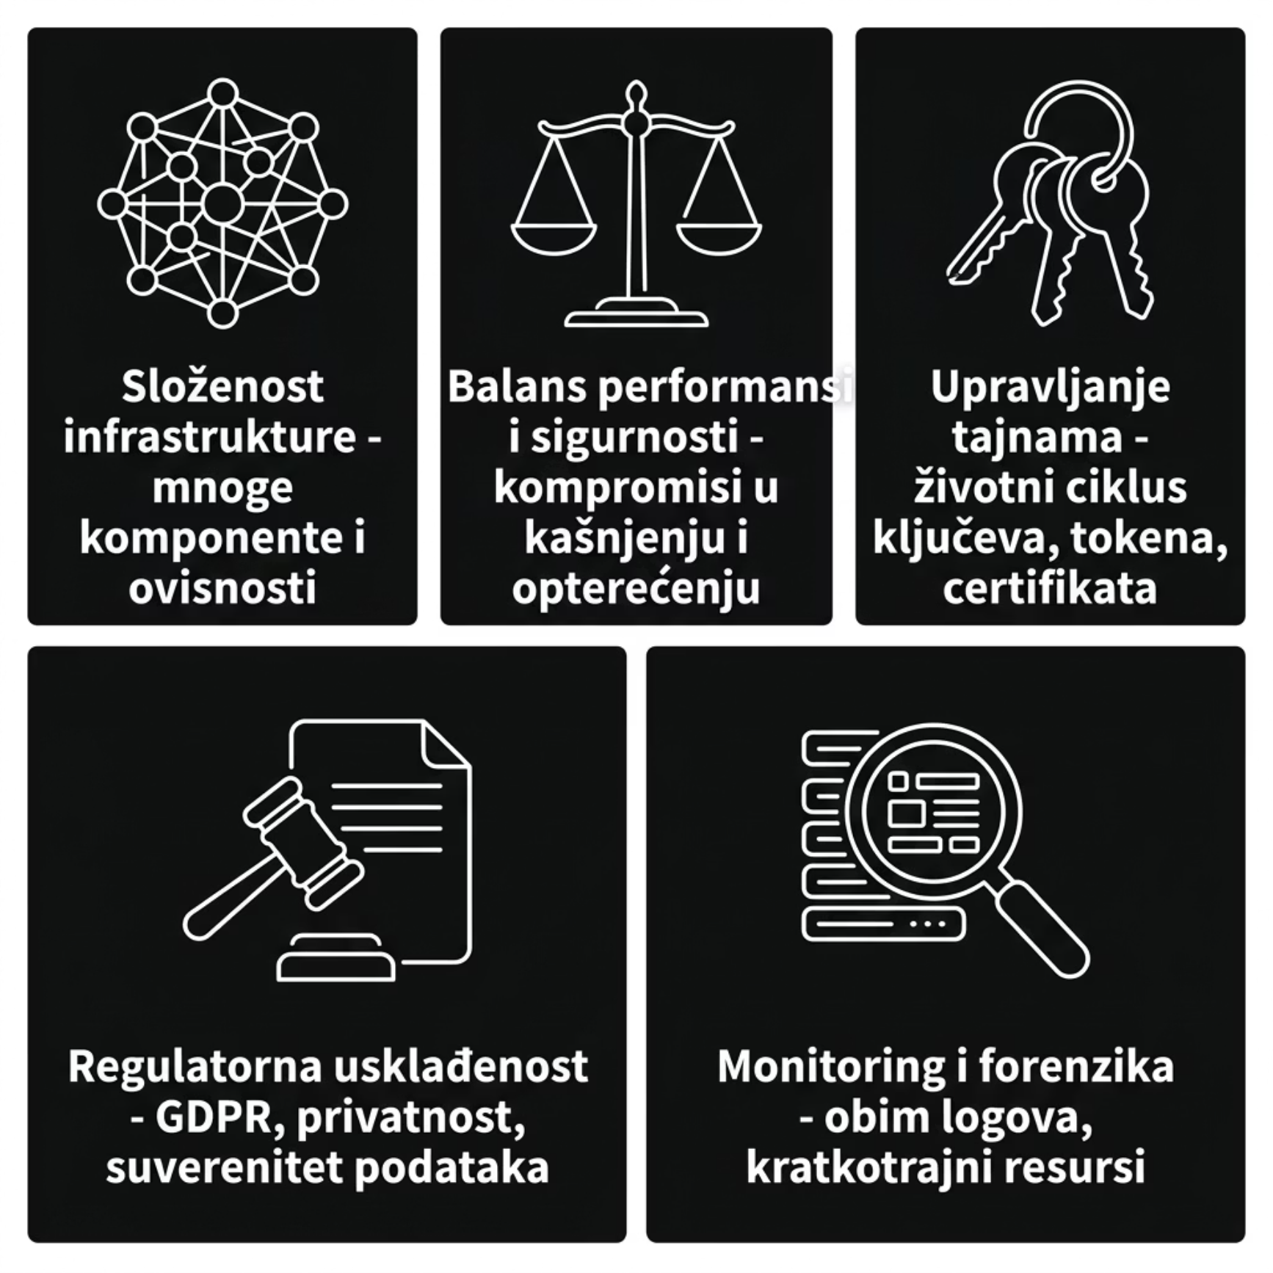


Izazovi Implementacije
Ključni izazovi u praksi
Složenost raste organski — gomilaju se zastarjele privilegije, napušteni servisi i privremena rješenja. Balans između performansi i bezbjednosti nije jednokratan, već stalan proces prilagođavanja.
Upravljanje tajnama (ključevi, tokeni, sertifikati) zahtijeva centralizovane alate i jasna organizaciona pravila — tehničko rješenje i praksa moraju biti usklađeni.

Slide 9
Najbolje Prakse i Preporuke
01
02
03
Security by Design
Zero Trust & najmanje privilegije
Redovno ažuriranje i testiranje
Ugraditi bezbjednost od faze projektovanja — razmotriti rizike, identitete i tokove podataka unaprijed
Nijedan zahtjev nije automatski bezbjedan; svaki entitet dobija samo minimalno potrebna prava
Kontinuirano skeniranje ranjivosti, ažuriranje komponenti i procjena rizika
04
05
DevSecOps i automatizacija
Edukacija i bezbjednosna kultura
Integrisati bezbjednosne provjere u CI/CD pipeline — problemi se otkrivaju ranije i rješavaju jeftinije
Stalna obuka korisnika, administratora i programera — zaštita je zajednička odgovornost

Slide 10
Zaključak
Bezbjednost distribuiranih sistema je trajni proces, a ne jednokratan zadatak — zahtijeva kombinaciju tehničkih rješenja, organizacionih mjera i razvijene bezbjednosne kulture.
Reference
Višeslojna odbrana — nijedan mehanizam nije dovoljan
Cloud, mikroservisi i kontejneri zahtijevaju Zero Trust pristup
Nadzor, automatizacija i spremnost na incidente su neophodni
Sistem projektovan sa bezbjednošću u osnovi dugoročno očuva povjerenje
Tanenbaum & van Steen — Distributed Systems, 2007.
Coulouris et al. — Distributed Systems: Concepts and Design, 2011.
Kurose & Ross — Computer Networking: A Top-Down Approach, 2021.

